Slide 1
PICTURE
EXCHANCE
COMMUNICATION
SYSTEM
YEŞİM FAZLIOĞLU
Trakya Üniversitesi
&
İletişim Çocuk Aile Gelişim Merkezi
Notes:
Edirne 2003

Slide 2
*Otizm 2-4 yaş arası tanımlanan,
*Erkeklerde kızlara oranla % 80 daha fazla görülen bir bozukluktur.
Otizmli bireylerde;
*Fonksiyonel konuşma azdır yada yoktur.
*Çevreye karşı ilgisizlik vardır.
*Göz kontağı zayıftır.
*Sesleri, hareketleri taklit etmede güçlükler,
*Yetişkinlerle ve akranlarıyla iletişimde zayıflık vardır.
*Okulöncesi eğitim çağı otizmli çocukların % 80 inde fonksiyonel iletişim gelişmemiştir.

Slide 3
Otizimli çocukların dil gelişimi özelliklerine bakıldığında farklı özellikler göze çarpar.
Konuşmanın tonlamasında ve vurgusundaki bozuklular,
Bazı kelime ve seslerde ısrar,
Sözcüklerde ve telaffuzda terslikler ve zıtlıklar (tak yerine kat gibi)
Zamirlerin uygun kullanılmaması.
Sözel iletişime kendiliğinden başlayamama.

Slide 4
*Otizmli çocukların en önemli özelliklerinden biri sosyal ilişkilerdeki güçlüklerdir.

Slide 5
Otizmli çocuklar sosyal ilişkiler esnasında nasıl tepki göstereceklerini bilemezler.
Bir yetişkinle veya akranı ile ilişkiyi başlatamazlar ve başlatılan ilişkiyi devam ettiremezler.

Slide 6
Otizmli çocuklarda eğitimin temel amacı iletişimi düzenlemektir.
Otizmli çocuklar normal eğitim programlarında kendilerini ifade edemeyebilirler.

Slide 7
Aileler ve profesyoneller, çocuklara konuşmayı öğretmek için çeşitli yöntemler denerler :
Sözcük Taklidi ve Öğrenmeye Hazır Olma.
İşaret Dili
Resimle İletişim Kurma
Pecs

Slide 8
PECS
Delaware otistik programı içinde Bondy ve Frost tarafından 1994 te geliştirilmiştir.
PECS otizmli çocukların sosyal içerikli iletişimi öğrenmelerini sağlar.

Slide 9
 | Konuşma | İşaret | Resim gösterme | Pecs
Öncesindeki Hazırbulunuşluk düzeyi
Göz kontağı ve dikkat | evet | evet | hayır | hayır
Taklit (söz ve motor) | evet | evet | hayır | hayır
Eğitim esnasındaki hazırbulunuşluk düzeyi
Sosyal pekiştireçler | evet | evet | evet | hayır
Pekiştireçte Çocuğun tercihi | hayır | hayır | hayır | evet
Taklitle cevaba başlama Ricayla cevaba başlama | Evet | evet | evet | hayır
sonuç
Çocuğun cevapları taklit etmesi | hayır | hayır | hayır | evet
Çocuğun etkileşimi taklit etmesi | hayır | hayır | hayır | evet
Cevabın çabukluğu | nadiren | nadiren | nadiren | genellikle
Herkes tarafından anlaşılabilirlik | genellikle | genellikle | evet | evet

Slide 10
PECS in geliştirilmesinin sebebi diğer iletişim programında yaşanan zorluklardı.
Bu sistem Delaware de 5 yaş ve küçük 85 çocukta kullanıldı çocuklar okula girdiklerinde konuşmuyorlardı.
Bu çocukların 66 sı 1 yıldan daha fazla sürede PECS i kullanabildi 44 ü bağımsız olarak konuşma ve 14 ü ise resimlerle iletişim kurmayı öğrendi.

Slide 11
PECS eğitimin ilk gününde birçok çocuk temel değiş tokuşu öğrenir .
PECS çalışmasında cevap çabuk alınır, ve PECS in en önemli yönü iletişimi çocukların başlatmasıdır.
PECS çocukların evde ve okulda davranışlarını düzenlenmesinde yardımcı olur.

Slide 12
PECS e Hazırlık......
PECS çalışmasına başlamadan önce pekiştireçlerin belirlenmesi önemli bir yer tutar.
PECS‘e öncelikli olarak çocukların sevdiği ve sevmediği şeylerin belirlenmesiyle başlanır.
Bu belirleme yapılırken çeşitli yöntemlerden yararlanılır.
Bu yöntemlerden ilki, çocuğun kendisine sormaktır. Ayrıca, pekiştireç belirlemede çocuğun ailesinden ve öğretmenlerinden hoşlandığı ve hoşlanmadığı şeyler hakkında bilgi alınabilir.
Sonra, pekiştireçler için bir değerlendirme formu oluşturulur ve çocuk için en etkili olan pekiştireç belirlenir.
Sonuçta, PECS çalışması öncesinde çocukların sevdiği ve sevmediği yiyecekler, oyuncaklar ve aktiviteler belirlenerek bir liste oluşturulur.

Slide 13
FAZ-1 ÖNCESİ PEKİŞTİREÇ DEĞERLENDİRME FORMU
En sevdiği yiyecek
En sevdiği içecek
En sevdiği aktivite
En sevdiği oyuncak
En sevdiği sosyal oyun (gıdıklamak v.b.)
Boş zamanlarında neler yapar?
Sevmediği yiyecek
Sevmediği içecek
Sevmediği aktiviteler
Hoşlanmadığı oyun
Sevmediği oyuncak

Slide 14

Daha sonra iletişim defteri hazırlanır

Slide 15



Aileler ve öğretmenler çocukların sevdiği şeyleri tespit ettikten sonra bunların siyah beyaz yada renkli resimlerini hazırlarlar.

Slide 16
PECS PROGRAMI 6 FAZDAN OLUŞMAKTADIR.

Slide 17
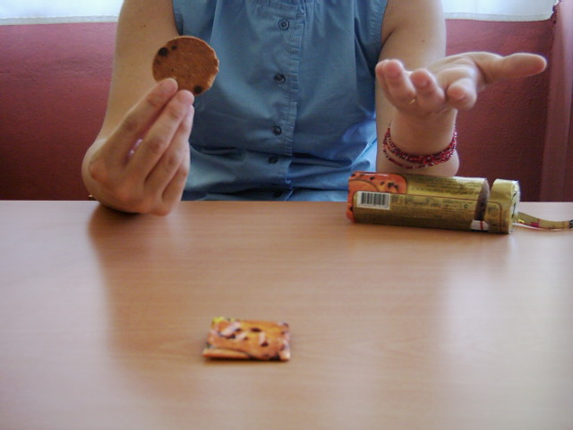
1.FAZ
FİZİKSEL YARDIMLA
DEĞİŞ -TOKUŞU ÖĞRETME
HEDEFLER
ÇOCUĞUN EN ÇOK TERCİH ETTİĞİ NESNE MASANIN ÜZERİNDEDİR.
ÇOCUK NESNENİN RESMİNE UZANIR ALIR,ONU EĞİTİMCİNİN AÇIK OLAN ELİNİNİN İÇİNE KOYAR.(resmin boyutu 5X5cm dir.)

Slide 18
HATIRLANMASI GEREKEN KURALLAR !!!
BU FAZDA SÖZEL UYARI VERİLMEZ !
HER OTURUMDA BİR RESİM SUNULUR!
ÇALIŞMA UYGUN ARALARLA 30 KEZ YAPILIR !
BU FAZ İÇİN 2 EĞİTİMCİ GEREKLİDİR !

Slide 19
EĞİTİMCİLERİN ÇOCUĞU YÖNLENDİRME TEKNİKLERİ
DEĞİŞ-TOKUŞTA YOĞUN FİZİKSEL YARDIM. (ALMA-ULAŞMA-BIRAKMA )
FİZİKSEL YARDIM YOK-AÇIK EL UYARANI VAR !
FİZİKSEL YARDIM YOK-EL UYARANI YOK !

Slide 20
EĞİTİMCİLERİN GÖREVLERİ
İLETİŞİM PARTNERİ-YİYECEĞİ VEREN KİŞİ
**CEZBETME
**PEKİŞTİRME
**MATERYAL İDARESİ

Slide 21
FİZİKSEL UYARAN VEREN
ÇOCUĞUN ARKASINDA DURAN
GİRİŞİM İÇİN BEKLEME
FİZİKSEL YÖNERGE
FİZİKSEL YÖNERGENİN AZALTILMASI
BU FAZIN SONUNDA ÇOCUK İNSANLARLA İLETİŞİM KURMA BİÇİMİNİ ÖĞRENİR.

Slide 22
2.FAZ
DOĞALLIĞIN GELİŞTİRİLMESİ
HEDEF;
ÇOCUK İLETİŞİM PANOSUNDAN RESMİ ALIR,EĞİTİMCİYE UZATIR VE RESMİ BIRAKIR.

Slide 23
HATIRLANMASI GEREKEN KURALLAR !!!
BU FAZDA SÖZEL YÖNERGE KULLANILMAZ.
SIK SIK PEKİŞTİREÇ ENVANTERİNE BAKILIR.
DEĞİŞİK EĞİTİMCİLERE YER VERİLİR.
YAPILANDIRILMIŞ EĞİTİM SEANSLARINA EK OLARAK AKTİVİTELER ESNASINDA DOĞAL FIRSATLAR VERİLİR.

Slide 24
Bu evrede ödüllendirilecek olan sadece değiştirme işlemi değildir değiştirme + harekettir.
Bu sırada çocuk yine ilk kullandığı resim ve nesne ile çalışmasını sürdürmelidir.
PECS kullanarak iletişim kuran çocuğa sanki konuşmayı biliyormuş gibi karşılık verilir.
Çocuk resmi getirip eğitimciye verdiğinde eğitimci çocuğun verdiği resmi iletişim panosundaki yerine tekrar yapıştırmalıdır.
“Çocuğa bu resmi yerine koy denilmemelidir “ bu normal bir çocuğa ağzından çıkan kelimeler geri al ile eş anlamlıdır.

Slide 25
MESAFE VE ISRAR
PECS KİTABI BU FAZDA ÖĞRETİLİR.
ZAYIF UYARANLAR KALDIRILIR.(GÖZ KONTAĞI, ÇOCUĞA DOĞRU EĞİLME GİBİ)
İLETİŞİM PARTNERİ ODANIN İÇİNDE HAREKET EDER.BU KARŞILIKLI İLETİŞİMİ BAŞLATMA BECERİLERİNİ GENELLEMELERİNE YARDIMCI OLUR.
1-İLETİŞİM KİTABINDAN RESMİ ALIR
2-İLETİŞİM PARTNERİNİ BULMAYA GİDER.
*YİYECEKTEN DAHA BAŞKA ŞEYLER KULLANILARAK PEKİŞTİREÇLER GENİŞLETİLİR.
*İLETİŞİM PARTNERLERİ DEĞİŞTİRİLİR.
* PECS in UYGULANDIĞI YERLER DEĞİŞTİRİLİR (İÇERDE,DIŞARDA)
BU FAZIN SONUCUNDA ÇOCUK KARŞILİKLI İLETİŞİMİ BAŞLATMAYI GENELLER.(FARKLI ORTAMLARDA,FARKLI KİŞİLERLE, FARKLI PEKİŞTİREÇLERLE)

Slide 26
3.FAZ
RESİMLERİ AYIRDETME
Bu FAZ’da çocuğun iki veya daha fazla resmi ayırt etmesi beklenir. III. FAZ, iki aşamadan oluşur. III. FAZ-A’da hedef, çocuğun tercih ettiği nesne ile tercih etmediği nesneyi ayırt etmesini öğretmektir.
Çocuğun hoşlandığı yumurta resminin yanına hoşlanmadığı başka bir nesne (örneğin, kitap) konur. İletişim defteri üzerine de bu nesnelerin resimleri bulunur

Slide 27
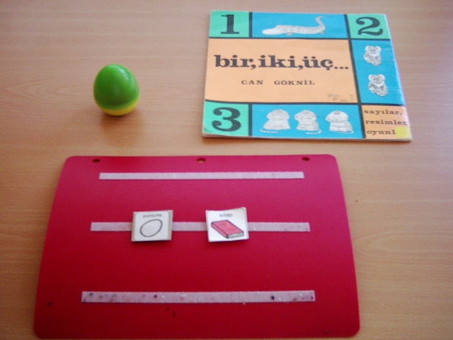
ÇOCUK TERCİH ETTİĞİ RESMİ (ÖRN.SEVDİĞİ YİYECEK)İLETİŞİM PANOSUNDAN SEÇER VE İLETİŞİM PARTNERİNE GİDEREK RESMİ VERİR.

Slide 28
Bazı otizmli çocuklar resimleri kavramakta güçlük çekerler. Bu nedenle, nesnelerin kendisi ya da bir parçası bir kart üzerine yapıştırılabilir. Çocuk böylece nesneyi sadece görmekle kalmaz, ona eliyle dokunarak da duyumsar. Örneğin, birkaç patlamış mısır tanesi küçük bir kartona yapıştırılarak kullanılabilir. Önemli olan çalışılan resimlerin hepsinin aynı boyutta olmasıdır. Eğer resimler farklı boyutlarda olursa, çocuk resimlerin içeriğine değil boyutlarına dikkat eder. Çocuk bir resmi her seferinde iletişim defterinin belirli bir yerinden almaya şartlanmasın diye, resimler her seferinde iletişim defteri üzerinde farklı şekilde sıralanmalıdır. Çocuk, III. FAZ-A’da başarıya ulaştıktan sonra üzerinde çalışılabilir.

Slide 29
III. FAZ-B
III. FAZ-B’de tercih edilen iki nesnenin ayırt edilmesi üzerinde çalışılır. Çocuğun tercih ettiği nesneler masanın üzerine konulur. Bu nesnelerin kartları da iletişim defterinin üzerine yapıştırılır. Çocuk istediği nesnenin kartını verdiğinde, iletişim partneri çocuğa pekiştireci verir. Bazen çocuk gerçekten istediği kartın resmiyle daha az tercih ettiği kartın resmini karıştırabilir. Bu nedenle III. FAZ-B’de ayırt etmeyi kolaylaştırmak için iki farklı kategoriden nesneler (en sevdiği oyuncak ve yiyecek gibi) seçilmelidir. Çocuk ayırt etmeyi öğrendikten sonra, hoşlandığı nesneler, etkinlikler, oyuncaklar, yiyecekler ve gidilecek farklı yerlerin resimleri eklenerek çalışma sürdürülür. Ayrıca, resimler defterin değişik sayfalarına yerleştirilmelidir. Böylece çocuğa, defterin sayfalarını inceleyerek istediği resmi bulma becerisi kazdırılır.

Slide 30
Bu aşamada ev ve sınıfın farklı yerlerine (yatak odası, buz dolabını üzeri, sınıf kapısına gibi) çocuğun iletişim kurmasını desteklemek amacı ile iletişim panoları asılabilir. Böylece, çocuğun sadece göz önünde olan nesneleri değil, görmediği nesneleri istemesi üzerinde de çalışılabilir. Bu çalışma sırasında çocuğun tercih ettiği nesnelerin yerlerinin değiştirilmesi gerekmektedir. Örneğin, mısır gevreği her zaman buzdolabının üzerinde duruyorsa, mutfaktaki bir çekmeceye konulabilir. Çocuk bazen, ev veya sınıf ortamında olmayan bir nesneyi isteyebilir. Bu durumda, nesnelerin bittiğini ifade etmek için resimli kartın üzerini çarpı işareti çizilmelidir.
Çocuk, 8-10 kadar resmi birbirinden ayırt etmeyi öğrenince, resimlerin boyutları küçültülür. Çocuk III. FAZ-B’de başarıya ulaştıktan sonra IV. FAZ’a geçilir.

Slide 31
Çocuğun hoşlandığı cips resminin yanına hoşlanmadığı başka bir nesne (örneğin., kalem) konur .
İletişim panosu üzerine de bu nesnelerin resimleri bulunur.
Çocuk iletişim panosu üzerindeki cips resmini alır ve size verirse, çocuğa “cips istiyorsun” diyerek cips verilir. Eğer çocuk kalemi verirse ona hiçbir tepki göstermeden kalem verilir.
Çocuk istediği nesne ile istemediği nesneyi bir birinden ayırt etmekte zorlanıyorsa, bunu öğretmek için kalem resminin yerine boş bir kart konulur .

Slide 32
. Çocuk ayırt etmeyi öğrendikten sonra, hoşlandığı nesneler, etkinlikler, oyuncaklar, yiyecekler ve gidilecek farklı yerlerin resimleri eklenerek çalışma sürdürülür.
Çocuk, 8-10 kadar resmi birbirinden ayırt etmeyi öğrenince, resimlerin boyutları küçültülür.
III. fazda hedef çocuğa nesnelerin ayırt edilmesini öğretmektir.

Slide 33
HATIRLANMASI GEREKEN KURALLAR !!!
BU FAZDA SÖZEL UYARI VERİLMEMELİDİR.
BU YAPILANDIRILMIŞ AKTİVİTELERE EK OLARAK, GÜN İÇİNDE EN AZ 20 KEZ DOĞAL FIRSATLAR TANINMALIDIR.
AYIRDETME ÖĞRENİLENE KADAR İLETİŞİM PANOSUNDAKİ RESİMLER DEĞİŞİK YERLERDE ÇOCUĞA SUNULMALIDIR.

Slide 34
Bu fazda iletişim panosundaki resimler azar azar ve sistematik olarak artırılır.

Slide 35
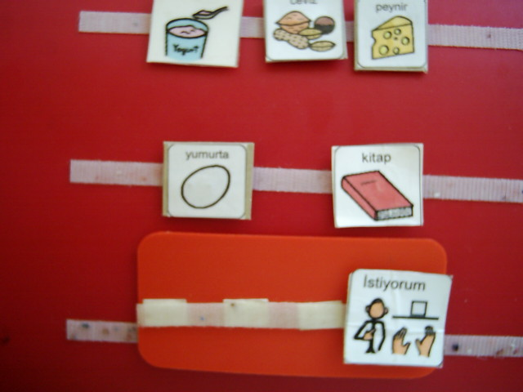
4.FAZ
CÜMLE YAPILARI
Çocuk IV. FAZ’a geldiği zaman, 12 ile 20 arasında resmi birbirinden ayırt edebilir. Çocuk bu FAZ’da cümle şeridini kullanarak isteğini iletmeyi öğrenir. Cümle şeridi, iletişim defterinin en alt sırasına ya da kapağına iliştirilir. “İstiyorum” sözcüğü cümle şeridinin en sonunda yer alır

Slide 36
Çocuktan, bir nesneyi istediği zaman o nesnenin resmini cümle şeridi üzerinde “istiyorum” sözcüğünün önüne koyması ve alıp eğitimciye vermesi beklenir. Çocuğun verdiği cümle şeridinin ön yüzü, ona doğru döndürülür. Çocuğun parmağı tutulup, her bir resmin temsil ettiği sözcük söylenerek, şerit üzerindeki resimlere teker teker dokundurularak “…… istiyorum” (örneğin “cips istiyorum”) denir.

Slide 37
Bu aşamada çocuğun göz önünde olmayan nesneleri istemesine olanak tanınmalıdır. Buna bağlı olarak, evin ya da sınıfın değişik yerlerine çocuğun ulaşabileceği panolar asılmalıdır. 4. FAZ’da çocuğa “gidiyorum” panosu da yapılabilir. Burada cümle şeridi üzerine “istiyorum” yerine “gidiyorum” sözcüğü konularak, “………. gidiyorum” cümlesi üzerinde de çalışılabilir. Bunun için iletişim defterinin üzerine; okul, park, dedesinin evi gibi çocuğun sıkça gittiği yerlerin resimleri konulur ve çocuk gitmek istediği yerleri ifade etmesi için desteklenir. Bu FAZ’da resimler, iletişim defterinde gruplara ayrılabilir (örneğin, yiyecek, oyuncak ya da etkinlikler gibi).

Slide 38
Çocuk bu faza geldiği zaman, 12 ile 20 arasında resmi birbirinden ayırt edebilir.
Bu fazda resimler iletişim panosunda ve not defterinde gruplara ayrılır (örneğin, yiyecek, oyuncak yada etkinlikler gibi).
Çocuk bu fazda cümle şeridini kullanarak isteğini iletmeyi öğrenir. Cümle şeridi, iletişim panosun en alt sırasına yada not defterinin kapağına iliştirilir.
“İstiyorum” sözcüğü cümle şeridinin en sonunda yer alır.
Çocuktan, bir nesneyi istediği zaman o nesnenin resmini cümle şeridi üzerinde “istiyorum” sözcüğünün önüne koyması beklenir.
Sonra, çocuğun cümle şeridini alıp, eğitimciye vermesi beklenir. Çocuğun verdiği cümle şeridinin ön yüzü ona doğru döndürülür.
Çocuğun parmağı tutulup, her bir resmin temsil ettiği sözcük söylenerek, şerit üzerindeki resimlere teker teker dokundurulur.

Slide 39
HATIRLANMASI GEREKEN KURALLAR !!!
BU FAZDA SÖZEL UYARI KULLANILMAZ.
PERİYODİK OLARAK UYGUN RESMİ VERİP VERMEDİĞİ ÇEK EDİLİR.
BU FAZDA GERİ ZİNCİRLEME TEKNİĞİ KULLANILIR.
FONKSİYONEL AKTİVİTE ESNESINDA GÜNDE EN AZ 20 DENEME FIRSATI SAĞLANIR.

Slide 40
GERİ ZİNCİRLEME TEKNİĞİ
BAŞLANGIÇTA İSTİYORUM KARTI CÜMLE ŞERİDİ ÜZERİNDE SABİT.
RESMİ CÜMLE ŞERİDİ ÜSTÜNE KOYMA ŞERİDİ VERME.
RESMİ VE İSTİYORUM KARTINI CÜMLE ŞERİDİNİN ÜSTÜNE KOYMA.
EĞİTİMCİ VE ÇOCUK CÜMLE ŞERİDİNİ OKUR.
EĞİTİMCİ GECİKMİŞ UYARAN VERİR.
BU FAZIN SONUNDA ÇOCUK İSTEKLERİNİ ANLATAN BASİT CÜMLE YAPILARINI KULLANIR.

Slide 41
5.FAZ
Ne İstiyorsun ? Sorusuna Cevap
Bu faza gelindiği zaman çocuklar daha iyi göz kontağı kurmayı becerebilirler.
Bu evredeki hedef, ne istiyorsun? Sorusuna çocuğun cevap vermesini sağlamaktır.

Slide 42
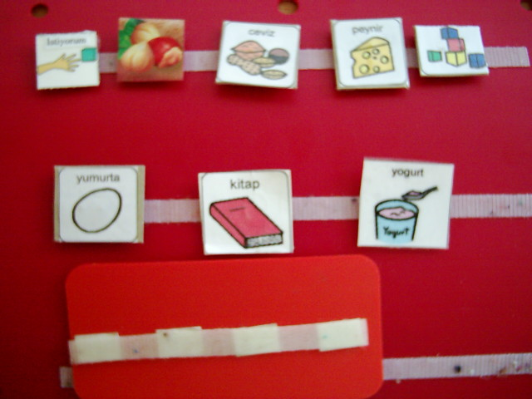
İstenen nesne masa üzerinde hazır bulundurulur.
Eğitimci bir taraftan “istiyorum” simgesini işaret ederken, öte yandan çocuğa ne istiyorsun ? diye sorar.
Buna yanıt olarak çocuktan, istenen nesnenin resmi ile “istiyorum” simgesini cümle şeridine yapıştırıp, eğitimciye vermesi beklenir.

Slide 43
HATIRLANMASI GEREKEN KURALLAR !!!
HER BİR CEVAP İÇİN SÖZEL VE NESNEL PEKİŞTİREÇLER VERİLİR.
BU FAZDA GECİKMİŞ UYARAN VERİLİR.
ÇOCUĞUN İSTEKLERİ İÇİN DOĞAL FIRSATLAR TANINMALI.
BU FAZIN SONUNDA ÇOCUK NE İSTİYORSUN SORUSUNA DOĞAL OLARAK CEVAP VERMEYİ ÖĞRENİR.

Slide 44
6.FAZ
Soru- Cevabın öğrenilmesi
Buna görüş bildirme eğitimi denir.
Bu eğitimde çocuğun daha önceden resimlerini ya da simgelerini öğrendiği sevdiği nesneler kullanılır.
Bu evrede “istiyorum” sözcüğünün yanı sıra “görüyorum” ve “benim var” sözcükleri ile çalışmaya başlanır.

Slide 45
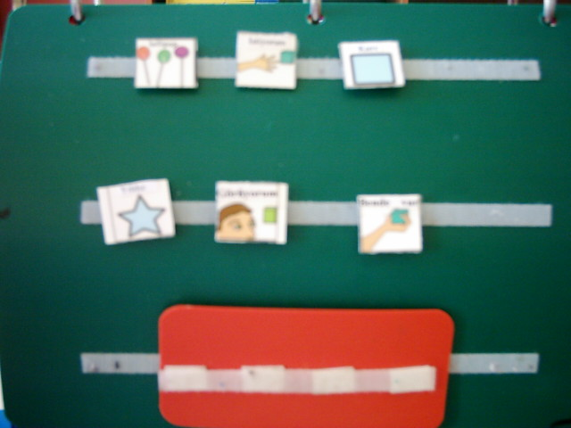
VI. FAZ’da çocuğa “ne istiyorsun ?”, “ne görüyorsun?”, “sende ne var?” ve benzer sorular rastgele sorulduğunda çocuğun uygun cevaplar vermesi beklenir. Bu evrede “istiyorum” sözcüğünün yanı sıra “görüyorum” ve “bende …. var” sözcükleri ile çalışmaya başlanır. Buna görüş bildirme eğitimi denir.

Slide 46
Bu eğitimde çocuğun daha önceden resimlerini ya da simgelerini öğrendiği, sevdiği nesneler kullanılır.
Eğitim ortamında; “istiyorum”, “görüyorum”, “bende ....... var” kartları iletişim defterinde bulundurulur. Aynı zamanda çocuğun hoşlandığı değişik nesnelerin kartları ve çocuğun daha önceden öğrendiği kartların da iletişim defterinde bulundurulması gerekmektedir.

Slide 47
Eğitim Metodu
Bu FAZ’da;
*Her iletişimsel durum sosyal ve somut ödüllerle pekiştirilir.
*Her yeni soru geçikmiş uyaran verilerek çalışılır.
*Çocuğa her seferde en az 20 deneme fırsatı verilir.

Slide 48
Çalışmanın başlangıcında “istiyorum” kartının altına, “görüyorum” kartı koyulur.
İletişim defterinin üzerinde çocuğun daha az tercih ettiği nesnenin kartı da bulunur.
Eğitimci “görüyorum” kartına işaret ederek, çocuğa, “ne görüyorsun ?” sorusunu sorar .
Eğer çocuk “görüyorum” kartını almazsa, eğitimci çocuğu fiziksel yardımla destekleyerek “görüyorum” kartını cümle şeridinin üzerine koymasını sağlar.

Slide 49
Daha sonra, çocuğun az tercih ettiği nesne alınıp cümle şeridinin üzerine yerleştirilir.
Az tercih edilen nesne cümle seridinin üzerine yerleştirildikten sonra eğitimci beş saniye çocuğun “görüyorum” kartını cümle şeridinin üzerine yerleştirmesi için bekler.
Eğitimci bundan sonra “evet.................... görüyorsun” diyerek çocuğa ödül verir.
*Burada önemli olan nokta, seçilen ödülün çalışılan nesneyle alakasının olmamasıdır.

Slide 50
Çocuk çalışma esnasında kartları karıştırırsa, geri zincirleme tekniği bu aşamada kullanılabilir. Tercih edilmeyen nesne cümle şeridinin üzerindedir.
Az tercih edilen nesnenin üç boyutlu şekli çocuğa gösterilerek, “görüyorum” kartı alınarak cümle şeridinin üzerine yapıştırılır.
Çocuk daha sonra bu soruyu (ne görüyorsun?) daha çok tercih ettiği nesneler içinde cevaplamayı öğrenmelidir.
Ayrıca, pekiştireç özelliği olmayan diğer resimlerle tekrarlanmalıdır.
*Bu FAZ en az 2 eğitimciyle çalışıldığında % 80 başarı sağlanabilir.

Slide 51
“Ne görüyorsun” ve “ne istiyorsun” sorularının aynı anda çalışılması
*Bu en zor aşamadır ve sabırlı olunmalıdır.
Eğitimci, “ne istiyorsun” ve “ne görüyorsun” sorularını rasgele sorarak, eğitime başlamalıdır. Bu çalışma sırasında çocuğa gecikmiş uyaran verilmelidir.
Gecikmiş uyaran stratejisine devam edilerek çalışma sürdürülmelidir (örneğin, ben.........kalem.......... istiyorum).

Slide 52
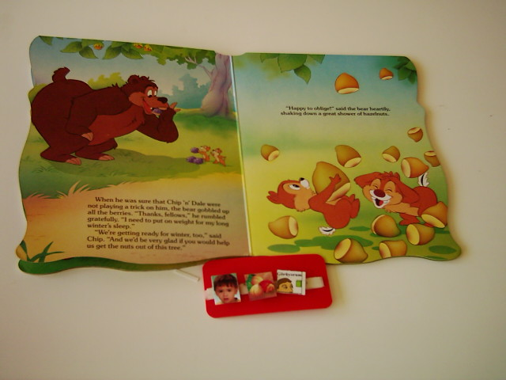
Soruların aynı anda çalışılması, otizmli çocukların tek bir soru kalıbına şartlanmasını engelleyecektir. Bu nedenle, bir çok sorunun rasgele olarak çocuklara sorulması, çocuğun farklı sorulara uygun cevap verebilme yeteneğinin gelişmesine yardımcı olacaktır.

Slide 53
“İstiyorum” sorusundan başka bir soruya geçişte çocuk, “ne görüyorsun” sorusuna “yıldız istiyorum” diye cevap verebilir. Bu aşamada çocuğa model olmak ve gecikmiş uyaran tekniğini kullanmak önerilebilir.

Slide 54
“Sende ne var ? ” sorusunun çalışılması
*Diğer bir zor aşama da budur.
Bu uygulamada, “istiyorum”, “görüyorum”, “bende...….. var” resimleri iletişim defterine (bende var kartı altta olacak biçimde) yerleştirilir.
Bu aşamada yukarıda da anlatıldığı gibi çocuk % 80 yardımsız beceriyi gerçekleştirene kadar uygulamaya devam edilir (bu aşamaya az tercih edilen nesnelerle başlanmalıdır).
Bu aşamaya; “istiyorum”, “görüyorum” “bende ......... var” soruları rasgele sorularak başlanır. Çocuk soruları ayırt etmede zorluk çekiyorsa yine % 80 başarana kadar gecikmiş uyaran vererek devam edilir.

Slide 55
Ek sorular ile çalışılma
“Bu nedir ?”, “ne duyuyorsun ?”, “ne kokluyorsun ?” gibi sorularla çalışılması gerekmektedir.
Bu aşamada;
*Çocuğa anında yorum yapma gibi fonksiyonlarda öğretilmelidir.
*Doğal ortamlar sunulmalıdır.
*İpuçları ve sorular yavaş yavaş azaltılmalıdır.
*Sözel uyaranların yerini jest ve mimikler kullanılmalı ya da mümkün olduğunca daha az sözel uyaran kullanılmalıdır.

Slide 56
Çocuğun yorumlama becerisini geliştirmek ve teşvik etmek için çeşitli süprizler kullanılmalıdır. Herhangi bir nesneyi süpriz gibi sunmak, çocuğun dikkatini toplamaya yararlı olur. Bu yöntemler, çocuğu harekete geçirmek ya da motive etmek için sıklıkla kullanılan bir kurgudur. Örneğin; nesneleri bir çantanın veya bir kutunun içinden almak ya da çocuğa aldırmak şeklinde çocukla çalışılabilir. Ya da çalışma esnasında çocuğun tanıdığı bir kişi aniden süpriz bir şekilde odaya girebilir. Bu kişi odaya girdikten sonra “aaaa .........gördüm” denilir.
Resimli kitaplarla çalışmak da, çocuğun yorumlama becerisinin gelişimini destekleyebilir. Resimli bir kitapla çalışılırken, önce kitabı eğitimci okur, sonraki aşamada eğitimci ne gördüğünü söyler. Zamanla çocuğun eksik cümleyi tamamlaması üzerinde çalışılır (“sincap......gördüm” gibi). Daha sonraki aşamalarda, çocuğun kitabı kendisinin okuması sağlanır veya sonradan farklı kitaplarla çalışma sürdürülebilir.

Slide 57
*Okulda çocukla çalışan eğitimciler sistemli bir rutin oluşturmalıdır.
*Evde, okulda, yolda ve farklı mekanlarda dolaşarak yorum yapmak için ortamlar oluşturulmalıdır.
*Aynı zamanda “aa! bak balon” gibi sözel uyaranlar verilerek, çocuğun dikkati çekilmelidir.
*Doğal fırsatlar verilerek, çocuğun yorum yapmasına fırsat verilmelidir.
*Anlatılan ve hakkında konuşulan nesneden önce, ‘bak.…..(örneğin; bebek) demeden önce beklenmelidir.
*Bu doğal ortamda bahsedilen nesneler yavaş yavaş arttırılmalıdır.
*Yeni bir nesnenin öğretimi için bir süre beklenmelidir. Zamanla bu nesnelere yenileri eklenmelidir.

Slide 58
1- Çocuk PECS aracılığı ile; renk, şekil, büyüklük ve yer gibi kavramları kullanmayı ve ifade etmeyi öğrenmelidir. Örneğin, “küçük sarı küpü istiyorum”, “büyük bir kurabiye istiyorum”veya “kutudaki kurabiyeyi istiyorum” gibi .
2- Çocuk PECS aracılığı ile; “evet” terimini kullanabilmelidir. Çocukların, “bunu istiyor musun” veya “bu nedir” gibi sorulara cevap vermeyi öğrenme becerileri üzerine de çalışılabilir. Çocuğa “meyve suyu istiyormusun ?” diye sorulduğunda, çocuk “evet” diyorsa vermeli, aksi halde meyve suyu kaldırılmalıdır. Ya da “bu meyve suyu mu ?” sorusuna “evet” cevabı verirse sosyal pekiştireçlerle ödüllendirilmelidir.

Slide 59
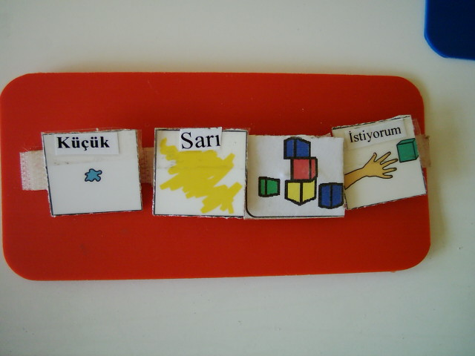

Slide 60
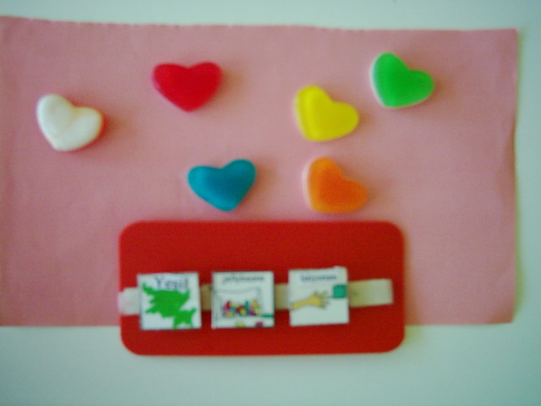

Slide 61
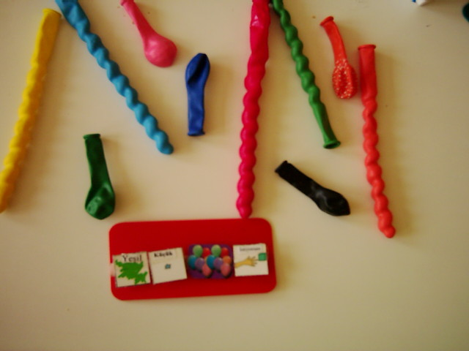

Slide 62
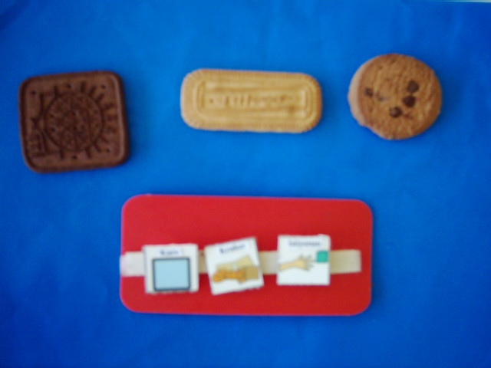

Slide 63
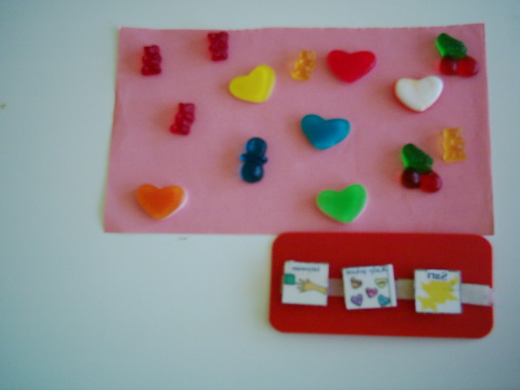

Slide 64
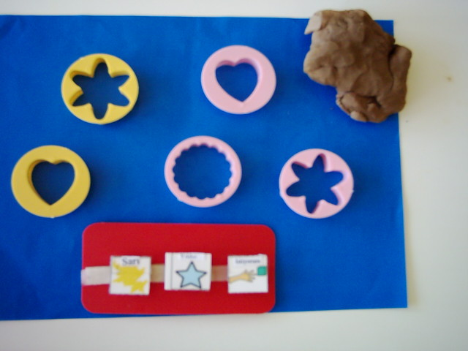

Slide 65
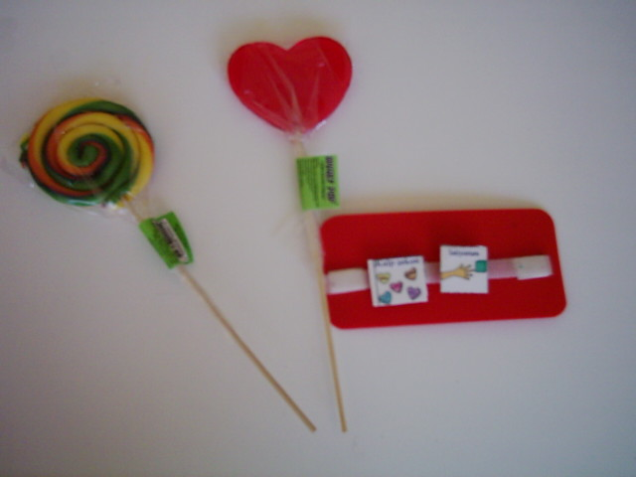

Slide 66
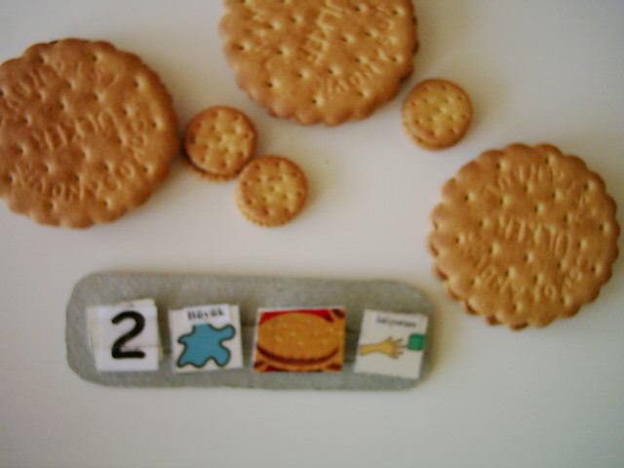

Slide 67
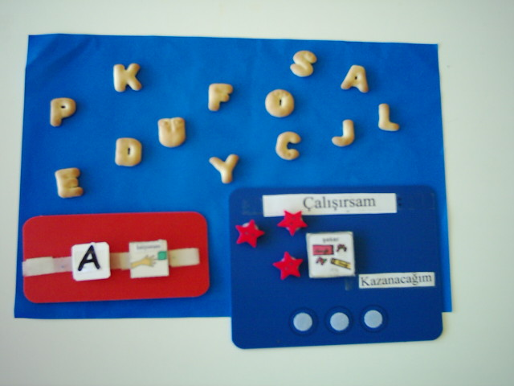

Slide 68
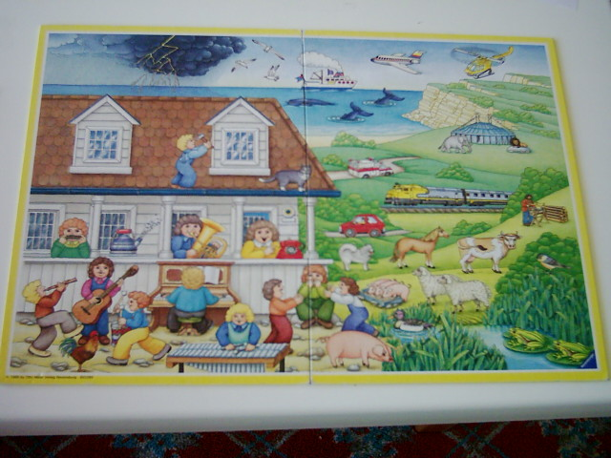
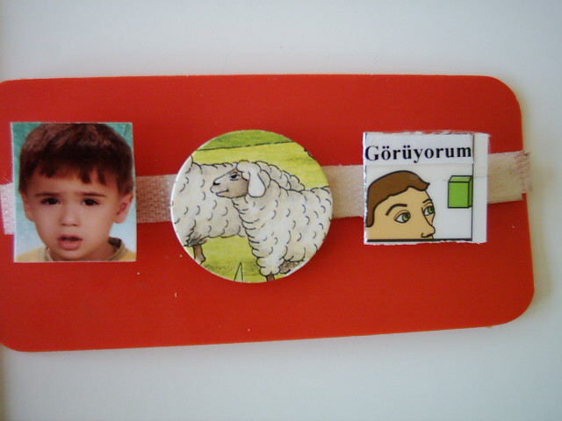

Slide 69
TEŞEKKÜRLER.....

